Slide 1
如何应对这动盪不安的世界
余創豪

Slide 2
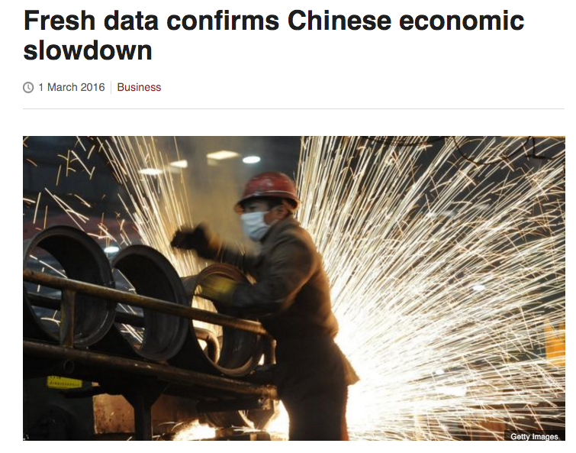
什么事情让你担心和不安？
安全？
工作？
健康？
家庭？

Slide 3
有些焦虑是正常和健康的
如果你不关心任何结果，
  你会一事无成，
  或者不会收到危险警报

Slide 4
焦虑
恐惧或紧张可能发生的事情
你对压力可能会反应过度

Slide 5
忧郁
沮丧的感觉
你不想做任何事，可能会孤立自己
独自與黑暗作伴侶，绝对空虚，無人触摸似廢堆

Slide 6
双极
时而亢奋
时而郁闷

Slide 7
为什么斑马没有溃疡?
很多时候，伤害你最深的不是压力本身
是你应对压力的方式
以不变应万变!

Slide 8
死神的故事
一个人在路上遇到了死神
死神告诉那个人，他会在一个城市杀10,000人
后来，这个人再次遇到死神，他指出，那个城市死了七万人。
死神回答：我只杀了10,000人，担心害怕杀害了其他人。

Slide 9
压力损害记忆
美国俄亥俄州立大学研究人员发现，承受压力的老鼠会记不得迷宫中的逃生出口。
脑部出现变化，免疫系统在外部压力下，导致脑部发炎。
摆脱压力后，老鼠在28天内可以恢复记忆，但有长达4星期出现回避社交等抑郁症状。

Slide 10
克服焦虑和抑郁
认知行为治疗
正确的想法 → 正确的行为
箴言 4:23 你要保守你心，胜过保守一切，因为一生的果效是由心发出。

Slide 11
人生是不完美的
有时上帝有意让我们的生活不完美！
箴言30章8-9节: 求你使虚假和谎言远离我。使我也不贫穷，也不富足，赐给我需用的饮食。恐怕我饱足不认你，说，耶和华是谁呢。又恐怕我贫穷就偷窃，以致亵渎我神的名。

Slide 12
人生是不完美的
看外观你不知道海豚是什么年龄

Slide 13
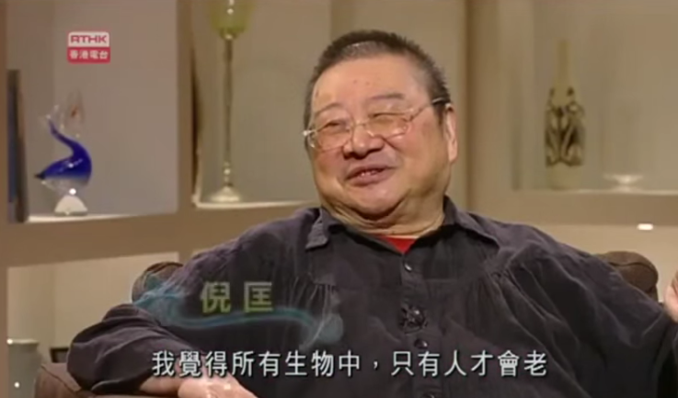
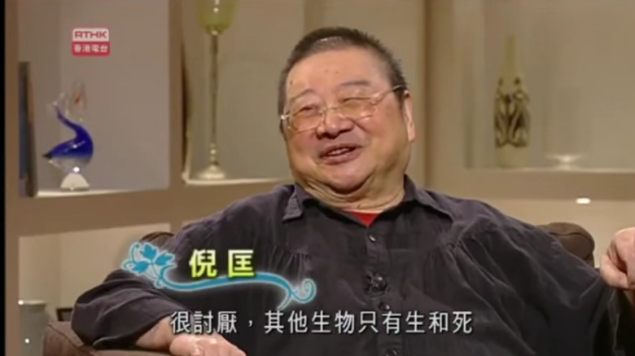
人生是不完美的

Slide 14
人生是不完美的
上帝总是照顾我们
路加福音12：22-31
马太福音6：26-30
诗篇8：3-5
耶利米书17：8
腓4：6

Slide 15
想象一下最坏的情况
如果我的女朋友和我分手呢？
  世界上还有许多更好的女孩
如果我失去工作呢？
  东家不打打西家
  民不畏死 ， 奈何以死懼之 ？
  抄我吖!笨!

Slide 16
运动
令人情绪振奋
肌肉疲劳，防止焦虑症状
消耗引发焦虑的激素
建立一个良好的自我形象
但要小心，不要沉迷于体育运动
如何算是太多？如果你每周跑步40英里， 这是太多了

Slide 17
镁（和其他维生素）
如果没有得到足够的营养，有些人可能更容易出现焦虑症状。
镁：因为食物的处理方法从大多数饮食中剥离。

Slide 18
抽出时间
长假
短期退修
分散自己的注意力15分钟： 喝一杯咖啡，四处走走
不过要小心，不要咖啡上瘾

Slide 19
跟你可以信任的人交谈
找错人可以变得更糟
约伯记: 有这样的朋友，你又何需敌人呢?

Slide 20
奖励自己
如果我能完成这件事，我会大吃一顿。
但要小心，不要暴饮暴食

